Slide 1
【題目】 RTC 計時器應用 #1
在程式中
  設定RTC時間為 23:59:53
  設定RTC日期為 19/03/12
  將兩組資訊同時顯示於 LCD 上
  能看到日期跳到 19/03/12 則成功

Slide 2
【題目】 RTC 計時器應用 #2
建立四組世界時間
  第一行顯示台灣時間，請調成與現在時間相同
  第二行顯示倫敦時間
  第三行顯示紐約時間
  第四行顯示新加坡時間
  時區參考網站
    http://time.artjoey.com/

Slide 3
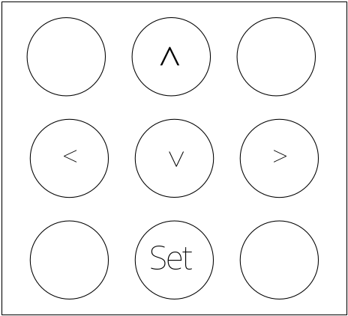
【題目】 RTC 計時器應用 #3
設計一鬧鐘
  可透過keypad與7-Seg 設定鬧鐘時間
  設定按鍵如下，設定時7-Seg 顯示器需能回應
  若設定為 1201，則表示鬧鐘時間為 12:01:00
  按下Set鍵後，開始RTC時鐘
RTC 起始時間為 12:00:50
  至設定時間時，使蜂鳴器鳴響

